Slide 1

Notes:
ТИТУЛЬНЫЙ СЛАЙД - ОДИНАКОВ ДЛЯ ВСЕХ ПРЕЗЕНТАЦИЙ

Slide 2
TESTORY
ФАБРИКА ЦИФРОВОГО КОНТЕНТА
Подготовили: Айгуль Учар (ВМК, 3 курс), Ольга Филимонова (мехмат, 3 курс),
Владислав Хлызов (экономический, 2 курс), Кристина Литвинова (геологический, 1 год магистратуры)

Slide 3

Постановка задачи
Проблема: довольно часто в компаниях необходимо отслеживать уровень подготовки персонала. Разработка материалов для оценивания занимает дополнительное время. Может потребоваться найм методистов, что порождает расходы.
Цель: автоматизировать процесс создания материалов для оценивания
3

Slide 4
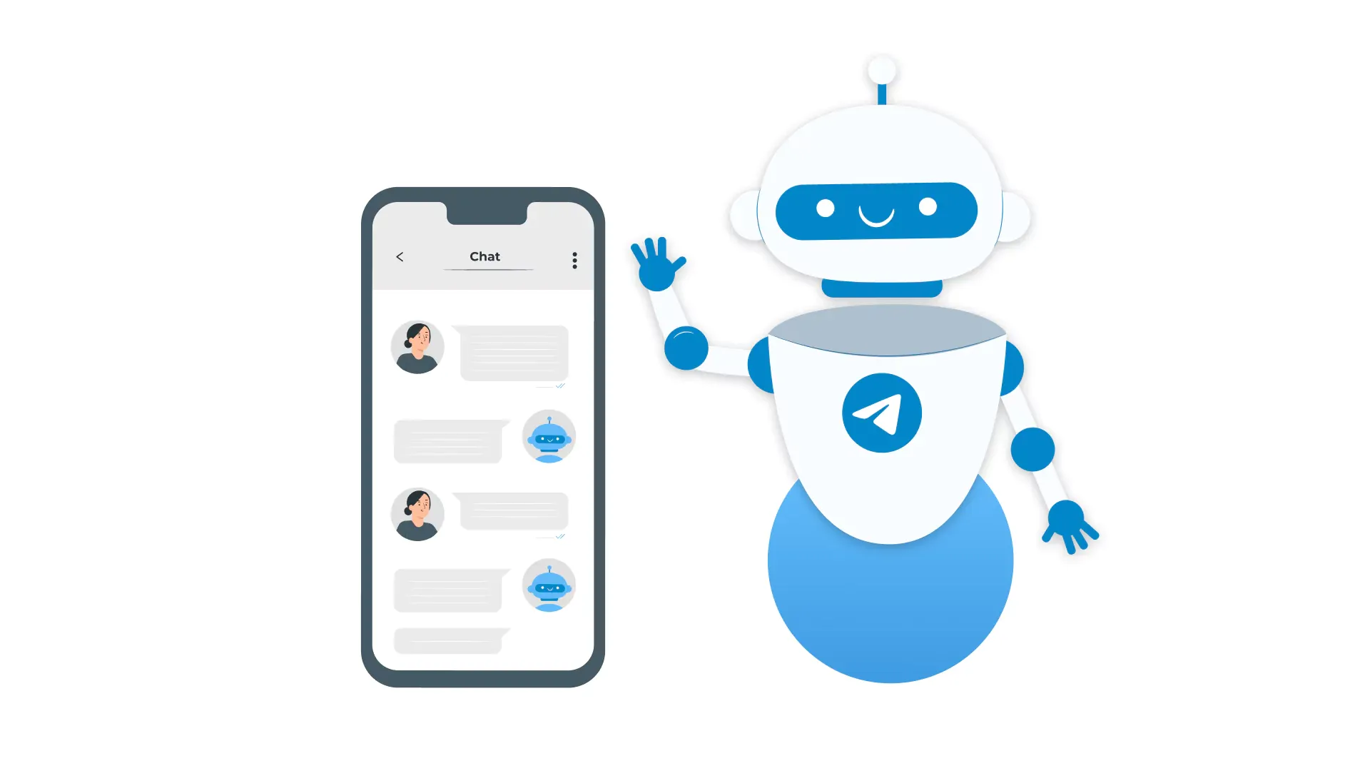
Предложенное решение: Testory
Telegram-bot, который умеет:
1. Генерировать учебные материалы по заданным документам
2. Проводить интерактивный тест
3. Проверять тесты и пояснять
ошибки
,
Должность
Notes:
ВАРИАНТ 2 НАЗВАНИЯ ЛЕКЦИИ

Slide 5
Как это работает?
Схема работы бота для преподавателя
Ввод преподавателя
(файл pdf., docx., txt)
Генерация тестов в формате .docx
Раздача материалов
проходящим тест
Схема работы для экзаменуемого
Выбор темы
Прохождение теста
Разбор ошибок

Slide 6
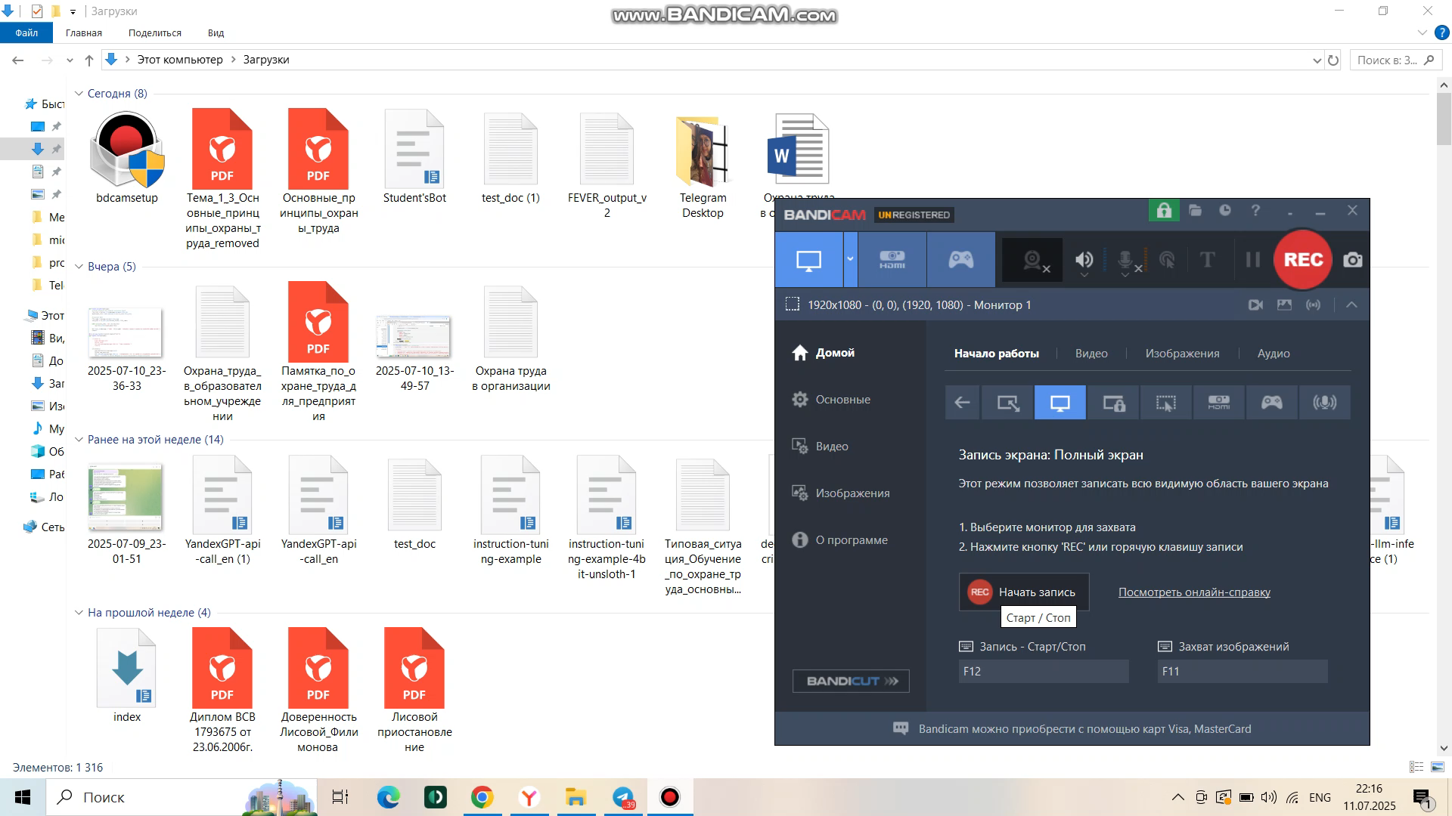
Демонстрация

Slide 7
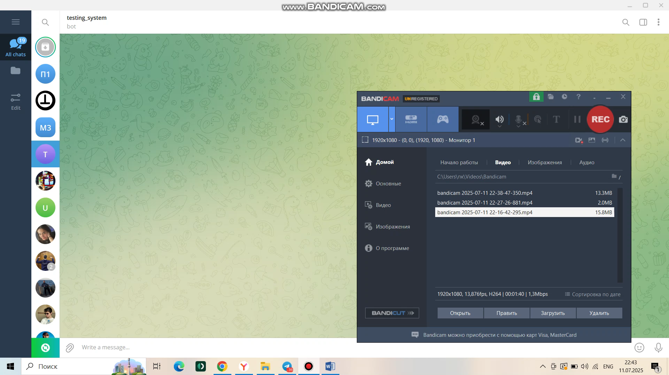
Демонстрация

Slide 8

Пайплайн
Для создания телеграм-ботов использовалась библиотека telebot, среда разработки – Yandex DataSphere
Пайплайн: преподаватель подгружает в uploading-bot файлы, которые сохраняются на сервере. Далее можно выбрать, как именно будет проводиться тест – очно (печать .docx)
Экзаменуемый выбирает, по какому файлу (теме) проходить тест, после этого файл парсится и подается на вход YandexGPT (с прописанным системным промптом).
Нейросеть генерирует вопросы и сохраняет ответы на них для последующей проверки, также отправляет пояснения по каждому вопросу, где была допущена ошибка и рекомендации

Slide 9
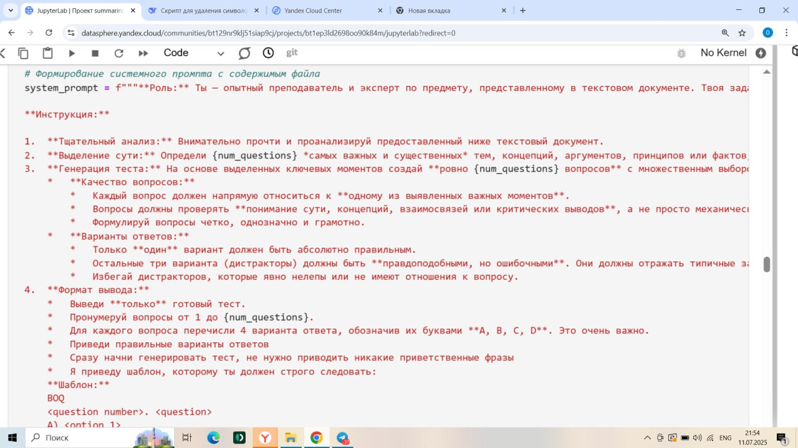
Использование модели
Для составления теста использовалась модель YandexGPT (8B, контекстное окно - 32К токенов)
Для корректного выполнения задач составлялись специальные промпты

Slide 10
Преимущества Testory
1. Автоматизация – генерация тестов заданного размера по загруженным документам, что обеспечивает экономию времени
2. Персонализация – создание ботом рекомендаций на основе результатов теста.
3. Удобство – работает прямо в Telegram, не требуется установка дополнительного ПО, принимает форматы pdf, docx, txt
4. Универсальность – подходит для образования, тренингов, корпоративного обучения.

Slide 11
Над проектом работали:
Айгуль Учар (ВМК, 3 курс)
Функции для обращения к LLM, парсинга вывода, получения файла для скачивания
Ольга Филимонова (мехмат, 3 курс)
Создание базовых функций ботов, реализация взаимодействия пользователя и системы, распределение задач в команде, оформление презентации
Владислав Хлызов (экономический, 2 курс)
Подключение обработки форматов pdf и docx, оптимизация текстов
Кристина Литвинова (геологический, 1 год магистратуры)
Поиск документов для генерации материалов и тестов, оформление презентации
Спасибо за внимание! Готовы ответить на Ваши вопросы.

Slide 12
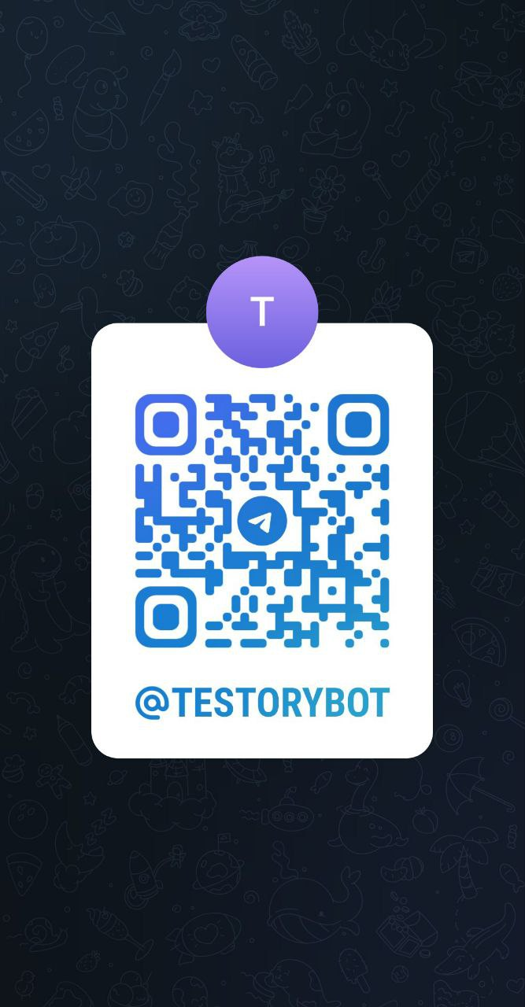
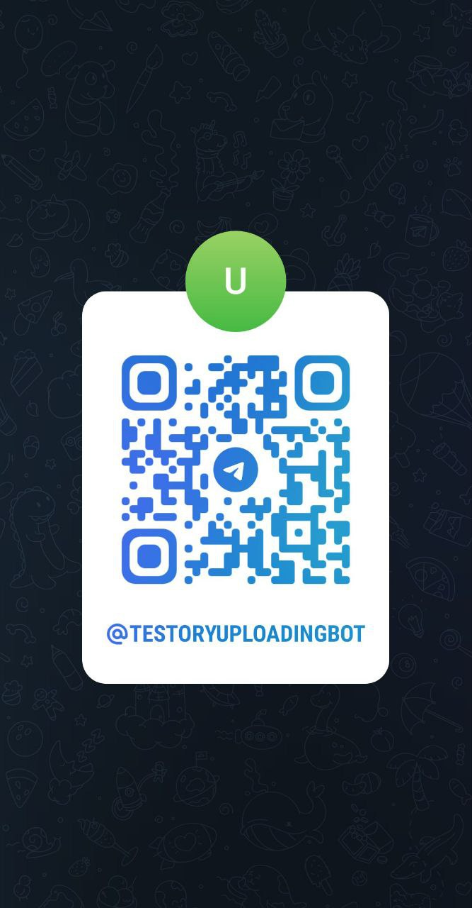
Ссылки для тестирования

